Slide 1
Tesina de Licenciatura
Titulo: Modelo de Reglas para Juegos Móviles basados en Posicionamiento
Autores: Carlos, Mariana
Director: Dra. Cecilia Challiol
Codirector: Dra. Silvia Gordillo
01/11/2016

Slide 2

Motivación
Combinar elementos reales y virtuales
Los juegos deben adaptarse a los cambios del usuario
  Juegos Sensibles al Contexto
  Uso de tecnologías como GPS incluidos en los dispositivos móviles
Los juegos sensibles se basan en analizar condiciones que por consecuencia determinan la conducta del jugador y el juego en sí
  Conjunto de Reglas aplicadas en el juego
  Reglas Sensibles al Contexto

Slide 3
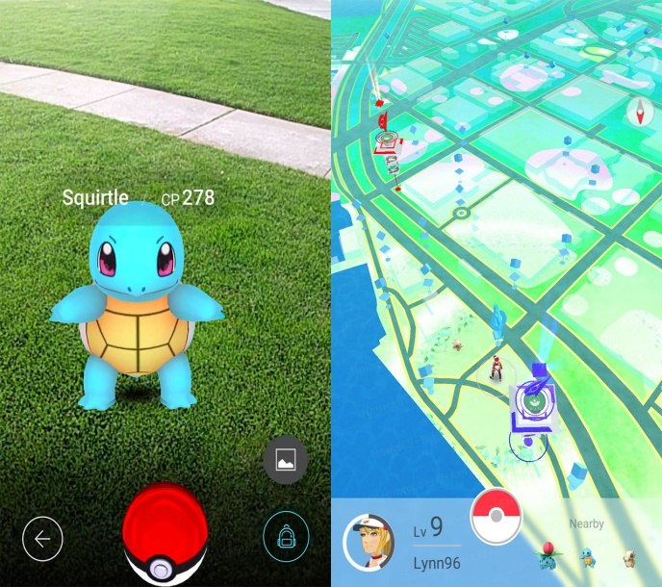
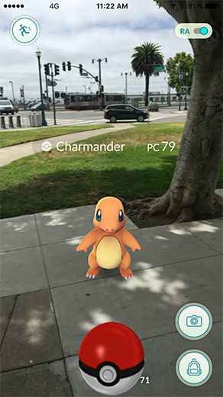
Relevamiento sobre diversos juegos de reglas basados en posicionamiento
Savannah
Pokemon Go
Riot

Slide 4

Objetivo General
Diseñar un modelo de Reglas para Juegos Móviles basados en Posicionamiento
Objetivos Específicos
                Juego Móvil
      Representar el contexto Posición del Jugador
Reglas sensibles
      Extender el modelo general para las reglas del juego Monopoly Mobile
      Desarrollar un prototipo funcional

Slide 5

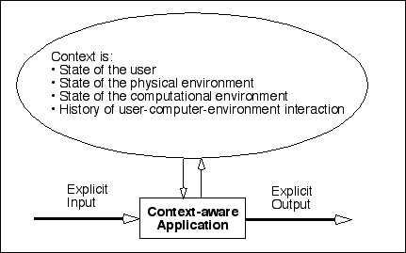
Conceptos
Contexto
  Información relevante
  Identifican una situación
  Los juegos sensibles al contexto son juegos flexibles dónde su comportamiento se ve afectado por el cambio de contexto
  Contexto representado como Context-Feature
  Contexto del posicionamiento

Slide 6
Conceptos
Rule Object
  Representa el cambio de estado de los objetos en tiempo de ejecución
  Define a cada regla como independiente y explícita
  Componentes: condiciones, acciones, resultado.

Slide 7
Conceptos
Reglas
  Dependen de la posición de los jugadores para el progreso del juego
  Validan condiciones relacionadas con la posición del jugador
  Cada regla define las condiciones de activación de la misma
  Las acciones se activan cuando las condiciones se cumplen

Slide 8
Modelo General de Reglas desarrollado

Slide 9
Consideraciones en el Modelo Propuesto
Los Jugadores tienen:
  Perfil (Character)
  Historial (History)
  Características de contexto (ContextFeature)
  Acciones habilitadas (Actions)

Slide 10
Consideraciones en el Modelo Propuesto
Puntos de interés (PointInterest): conocen sus características de contexto (ContextFeauture)
La posición del punto de interés es una característica fundamental

Slide 11
Consideraciones en el Modelo Propuesto
El ambiente de juego (GameEnviroment) tiene:
  Los jugadores
    Patrón de Diseño
    Observer
  Los puntos de interés

Slide 12
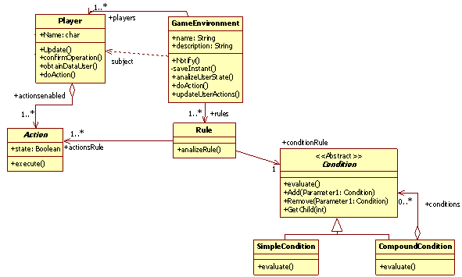
Consideraciones en el Modelo Propuesto
El ambiente de juego (GameEnviroment) tiene:
  Reglas de juego: condiciones y acciones

Slide 13
Clases del Modelo General Propuesto

Slide 14
Aplicación del Modelo General el juego Monopoly Mobile

Slide 15

Descripción del Monopoly Mobile
El jugador debe recorrer diferentes zonas y visitar propiedades (PointInterest)
Acciones posibles que puede realizar el jugador:
  Comprar propiedades
  Alquilar Propiedades
  Mejorar Propiedades
Cada una de estas acciones quedan disponibles cuando el usuario esta posicionado en una propiedad y se cumplen ciertas condiciones

Slide 16
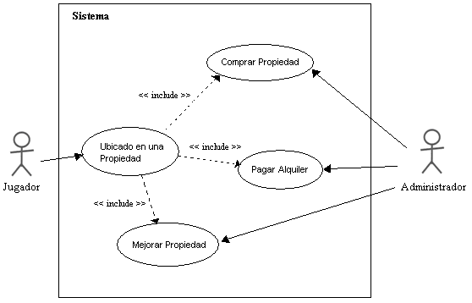
Casos de Uso relacionado a posición del jugador

Slide 17
Reglas del Monopoly Mobile

Slide 18
Prototipo desarrollado usando el modelo instanciado con las
reglas del juego Monopoly Mobile

Slide 19

Implementación del Prototipo
Se implementó en Android 5.0.2
Android provee administración de mapas y acceso al GPS del dispositivo
Se decidió instanciar el juego con dos jugadores A y B
Las propiedades a instanciar están ubicadas en la ciudad de la Plata

Slide 20
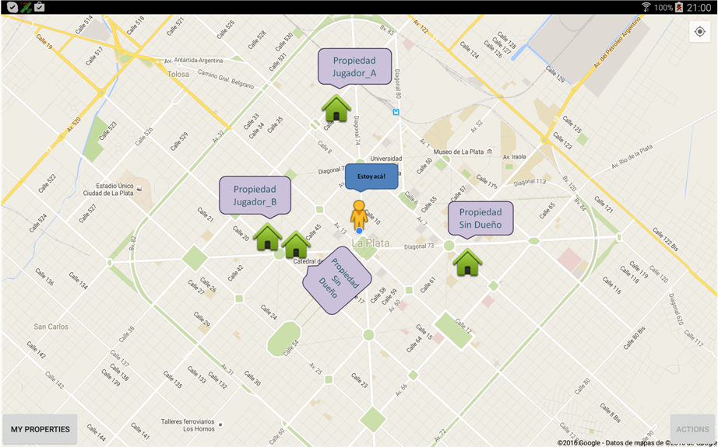
Prototipo (Demo)

Slide 21
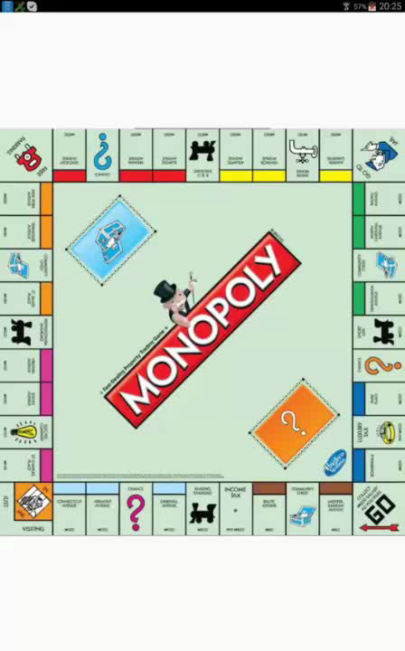

Slide 22

Conclusiones
Se diseñó un modelo de reglas focalizadas principalmente al posicionamiento del usuario
  La flexibilidad del modelo permite incorporar nuevas reglas y así adaptarse para crear juegos con otras características
  Este modelo adapta el patrón de diseño Rule, para habilitar acciones al jugador cuando se cumplen determinadas condiciones
Dicho modelo se extendió y se instanció con las reglas del Monopoly Mobile creando así un prototipo funcional

Slide 23

Trabajos Futuros
Analizar cómo definir reglas que involucren contextos de varios jugadores.
Crear un pool de reglas que puedan ser rehusadas por diferentes juegos. Analizar y definir Templates de juegos para facilitar su creación.
Implementar prototipos con otras características para poder determinar así si hay que agregar/modificar el modelo, logrando así una mejor generalización de aquellos aspectos comunes en este tipo de juegos.

Slide 24

Muchas Gracias!!!

